Slide 1
Черное море: вчера, сегодня, завтра…
Исследовательский проект
Выполнил : Нестеренко Александр,
ученик 3-В класса МБОУ «Школа-гимназия №1» городского округа Судак Республика Крым
Научный руководитель: Ильяшевич Татьяна Васильевна,
учитель начальных классов

Slide 2
Актуальность проблемы:
На сегодняшний день вопросы охраны окружающей среды стоят очень остро. Одной из причин этого является отсутствие у людей экологической грамотности и культуры.
Наш город Судак располагается на берегу Черного моря. Чтобы сохранить Чёрное море - жемчужину юга, необходимо воспитывать у детей бережное и осознанное поведение по отношению к родной природе.
С целью осознания уникальности данного природного объекта и воспитания экологически грамотного поведения и был разработан проект « Черное море: вчера, сегодня, завтра…».

Slide 3
Паспорт проекта
Цель проекта: создание условий для воспитания экологической культуры и развития познавательных и творческих способностей детей в процессе реализации творческого проекта .
Задачи проекта:
изучить особенности Черного моря, его обитателей, выявить основные причины загрязнения вод Черного моря; формировать навыки поисковой деятельности;
развивать коммуникативные навыки, самостоятельность, инициативу; воспитывать бережное отношение к природе.
Продолжительность проекта: 1 месяц.
Участники проекта: учитель, учащийся 3 В класса МБОУ «Школа-гимназия №1» городского округа Судак .
Образовательная область: экологическое воспитание, познавательное развитие.

Slide 4
Предварительная работа:
Поисковая работа по подбору материала к теме проекта; чтение литературных произведений , энциклопедий; рассматривание репродукций картин И. К. Айвазовского, экскурсии на морской берег, интервью с дайверами –любителями, проведены уроки изобразительного искусства и трудового обучения с использованием природного материала ( рисование на гальке, аппликации «Карадага» из песка), организована выставка детских рисунков «Черное море».

Slide 5
Посмотри: до горизонта
Все вода, вода, вода.
Здесь гуляют на просторе
Корабли и катера.
Разгулялся ветер
На его просторе,
И поднялись волны,
И проснулось море…

Slide 6
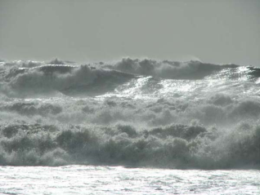
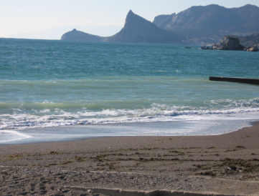
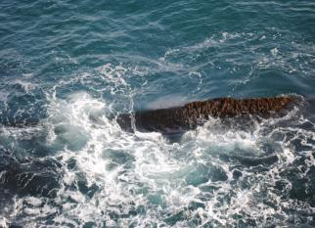
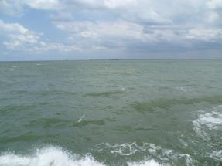
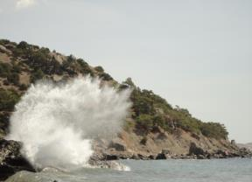
Море , как и каждый человек, имеет свой образ, характер, привычки, историю.
Черному морю есть чем гордиться!
За миллионы лет оно неоднократно меняло свой облик. Через миллионы лет оно стало еще более красивым, обновленным, богатым, гостеприимным, ласковым, мудрым.

Slide 7
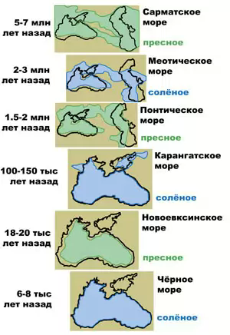
История Черного моря очень интересна!
За миллионы лет своей истории, Чёрное несколько раз становилось то озером, то морем.
На месте нынешнего Чёрного моря образовалось пресноводное море -озеро. Оно существовало на протяжении 2-5 миллионов лет .
2-3 млн. лет назад снова появилась связь с океаном, и оно снова стало соленым
В последние 18-20 тысяч лет на месте Чёрного моря существовало почти пресное озеро-море. Лишь 6-8 тыс. лет назад оно соединилось в результате землетрясения со Средиземным морем через пролив Босфор.
Таким образом, Черному морю уже 8 тыс. лет.

Slide 8
Современное название Черное море получило в XIII веке, но до сих пор ученые не могут прийти к единому выводу, что именно оно подразумевает.

Slide 9
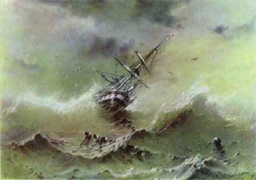
Существует легенда, согласно которой в водах Чёрного моря покоится богатырский меч, который был брошен туда по просьбе умиравшего волшебника Али. Из-за этого море волнуется, пытаясь выплеснуть из своих пучин смертоносное оружие, и окрашивается в чёрный цвет.
Другой причиной может быть тот факт, что во время штормов вода в море сильно темнеет.
Ещё одна гипотеза происхождения названия основывается на том, что металлические предметы (например, якоря), опущенные в воду моря глубже 150 м на длительное время, покрывались налётом чёрного цвета

Slide 10
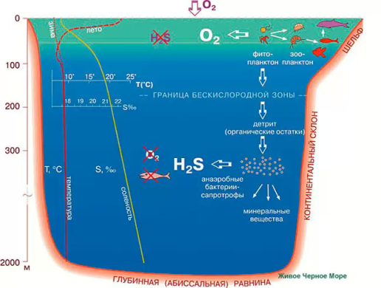
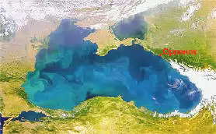
Черное море имеет свои особенности.
В Черное море впадает множество рек, поэтому из-за его опреснения реками, существует два слоя воды, которые слабо смешиваются друг с другом. В Черном море - вода перемешивается очень слабо; нужны сотни лет, чтобы вода с поверхности достигла дна.
Сероводород в Черном море - одно из необычных свойств моря. Глубже 200 метров в черноморской воде нет кислорода; ни животные, ни растения жить там не могут. На глубинах от 200 метров до самого дна Черного моря - живут только бактерии Ни одного другого такого моря в мире нет. Получается это так:

Slide 11
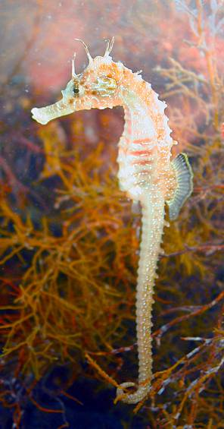
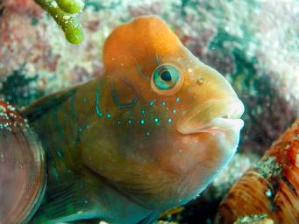
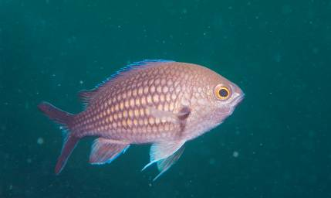
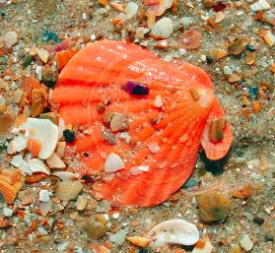
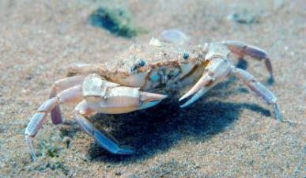
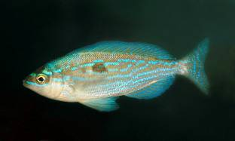
Живая природа Черного моря - удивительна.

Slide 12
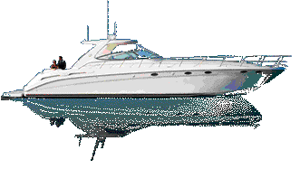
Значение Черного моря
Транспортное
Рекреационное
Промышленное

Slide 13
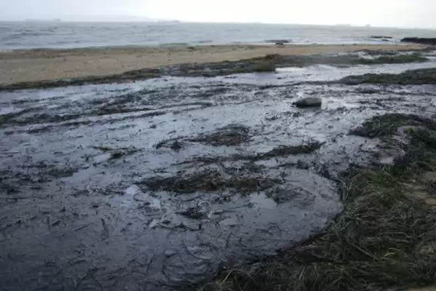
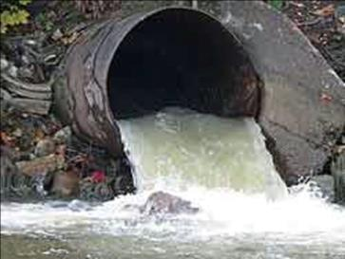
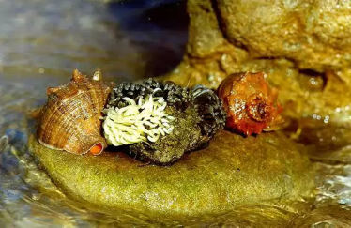
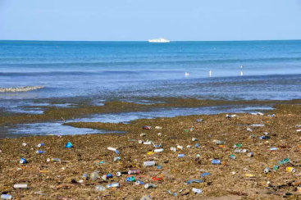
Всесторонние исследования морской среды показали, что жизнеспособность Черного моря ухудшается.
К основным экологическим проблемам Черного моря относятся:
Загрязнение нефтепродуктами
Сброс канализационных вод
Берегите море
Биологическое загрязнение чужеродными видами
Накопление твердых бытовых отходов

Slide 14
Прекрасно Черное море!
Люди – его часть. Нам надо сообща беречь, умножать, познавать этот великий мир! Без него не было бы ни поэзии, ни искусства, а значит и Человека в самом высоком смысле этого слова!

